Slide 1

Reinforcement Learning mit
Build the best - destroy the rest!
2. Zwischenbericht
08.06.2015

Slide 2
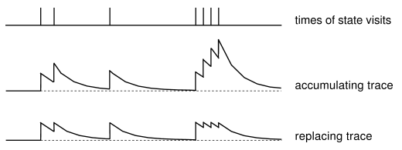
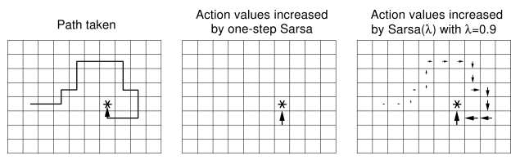
Lernalgorithmus – SARSA Lambda
Gleiches Lernergebnis in kürzerer Zeit
Implementierungs-Schwierigkeiten

Slide 3
Alte Zustandsraum-Modellierung
Abstraktion: Position
Ungefähre Positionen reichen
Spielfeld Unterteilung in panzergroße Felder
Abstraktion: Energiehaushalt
Maximale Nutzung des intrinsischen Feedbacks
Zentrales Verhältnis: Unsere Energie / Gegner Energie
Potenziell indirekt enthaltene Informationen?
Nicht gegen den Rand fahren
Feuern lohnt sich nur bei guter Trefferwahrscheinlichkeit
Rammen ist gut, gerammt werden nicht
Rammen ist schlecht wenn wir wenig Energie haben
Richtungswechsel reduzieren das Risiko getroffen zu werden
Abstraktion: Zielen
Richtung der Gun (in 10° Schritten)
9,72 Millionen Zustände

Slide 4
Implementierte Änderungen
Reduktion des Zustandsraumes
Spielfeld in nur 5 kritische Zonen aufgeteilt
Anstellen von 300 Grid-Positionen pro Roboter
8 Himmelsrichtungen
Gegner Position
Gegner Fahrtrichtung
3 Distanz-Zonen zum Gegner
Reduktion der Aktionen
Feuern / nicht Feuern
8 Himmelsrichtungen anfahren + stehen
5 Gun Offset Positionen
960 Zustände
90 Aktionen
60480 erreichbare Values

Slide 5
Belohnungsschema für Lernziele
Richtiges Fahren
Belohnung
Gegner rammen
Bestrafungen:
Gegen die Wand fahren
Vom Gegner gerammt werden
Von Gegnerkugel getroffen werden
Richtiges Zielen
Belohnung
Gegner treffen
Bestrafung
Gegen die Wand schießen
Spiele gewinnen

Slide 6
Erzielte Lernerfolge
Lernt nicht gegen die Wand zu fahren
Zielen scheint zu schwierig mit den gegebenen Informationen des Zustandsraums
Gegen einfache Gegner schießt der Robot weniger gegen die Wand

Slide 7
Weiteres Vorgehen
Lernen und kämpfen gegen den anderen LARC Robot

